Slide 1
Прогноз стартовой обводненности по ГИС и РИГИС
Еникеев Марат Рустемович
Фазлытдинов Марат Флюрович
15.12.2017

Slide 2
Содержание
1: Условия задачи
2: Подходы к решению задачи
3: Загрузка и анализ данных
4: Оценка и генерация признаков
5: Сравнение методов классификации
6: Увеличение размера обучающей выборки
7: Обучение на расширенной обучающей выборке
8: Выводы

Slide 3
Условия задачи
Задача – адаптировать самообучающуюся модель на статические данные ГИС (ПС, ГК, ГГКП, АК) и стартовые замеры обводненности для прогноза доли воды в продукции на новых скважинах.
Исходные данные (166 скважин):
данные РИГИС/ГИС
начальная обводненность
данные о перфорации
координаты скважин

Slide 4
Подходы к решению задачи
Инструменты
Генерация признаков
Кусочно-линейная интерполяция
Статистические признаки
Фурье-анализ
Алгоритмы обучения
Случайный лес
Бустинг над деревьями
Нейросети

Slide 5
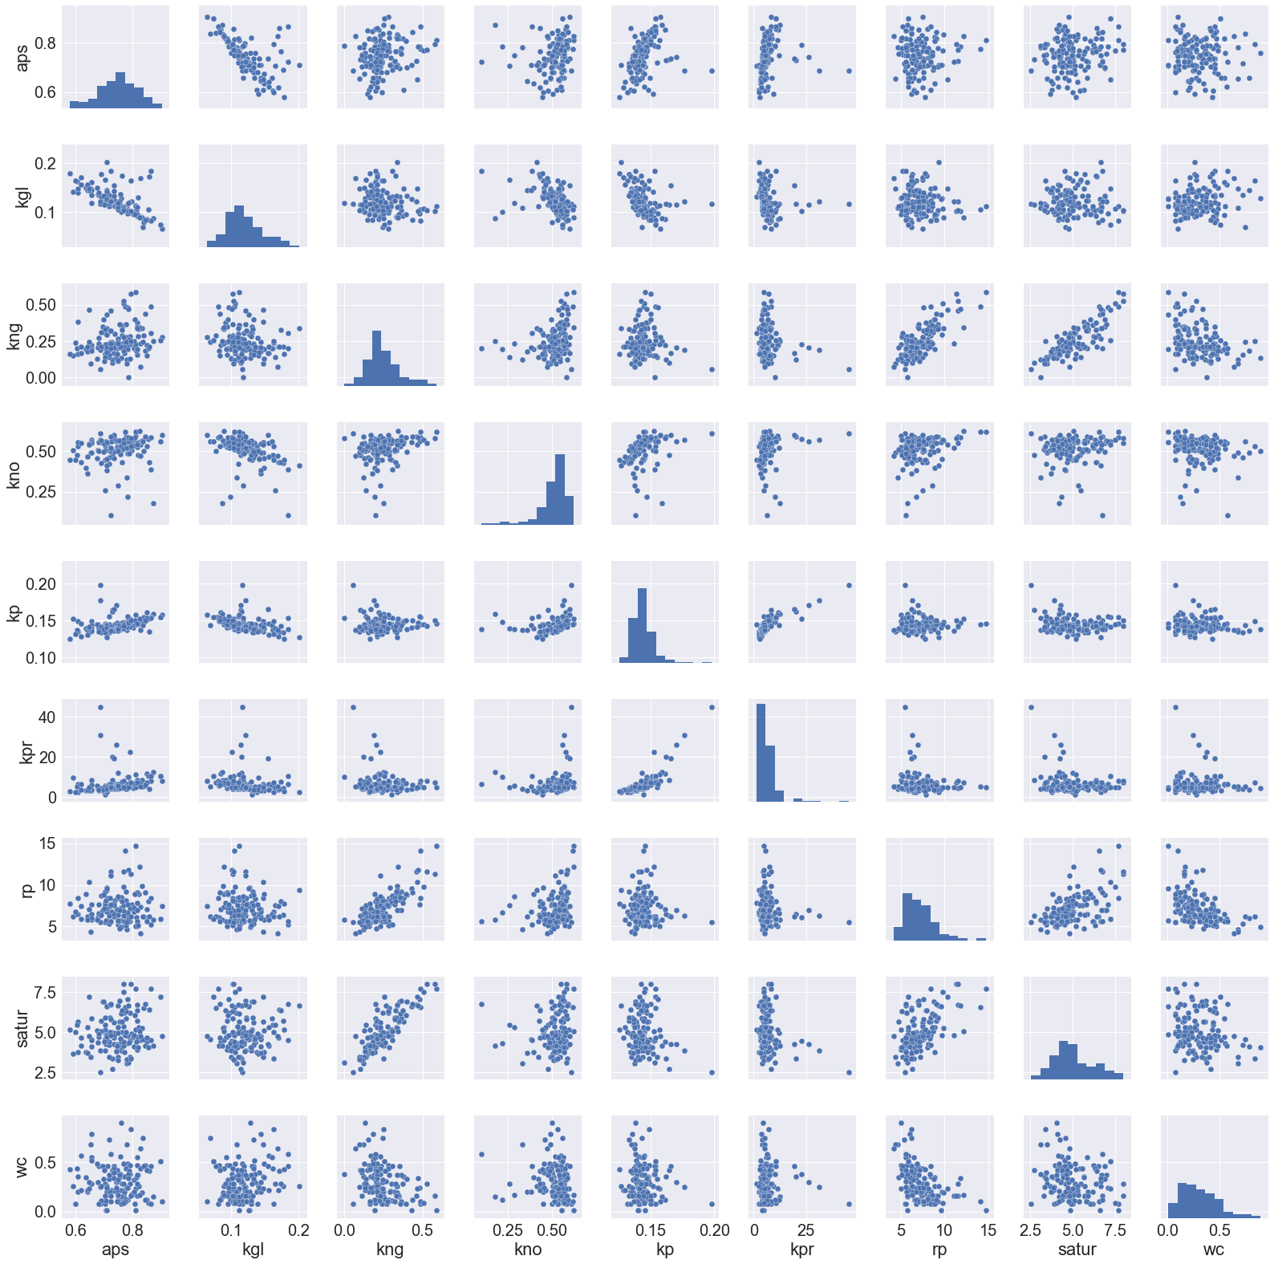
Анализ данных

Slide 6
Генерация признаков
Кусочно-линейная интерполяция
Для сигнала строим кусочно-линейную интерполяцию и считаем значения в K точках
Статистика
Для сигнала, производной и модуля производной вычисляются следующие признаки:
Среднее значение
Стандартное отклонение
Доля пересечений с уровнем a (a = 0, a = mean, a = mean + std)
Также использовался вариант со значениями перцентилей (p10, p50, p90), среднего значения и отклонения
Разложение Фурье
Используя коэффициенты ДПФ, добиться хороших результатов в классификации не удалось, поэтому было решено раскладывать не всю кривую, а ее участки. Затем эти разложения усреднить (по логике для получения стабильных признаков). Для этого использовался Matlab, в котором есть функция spectrogram, для разделения сигнала на отрезки и расчета ДПФ на каждом из них. К сожалению, данный метод показал себя хуже первых двух

Slide 7
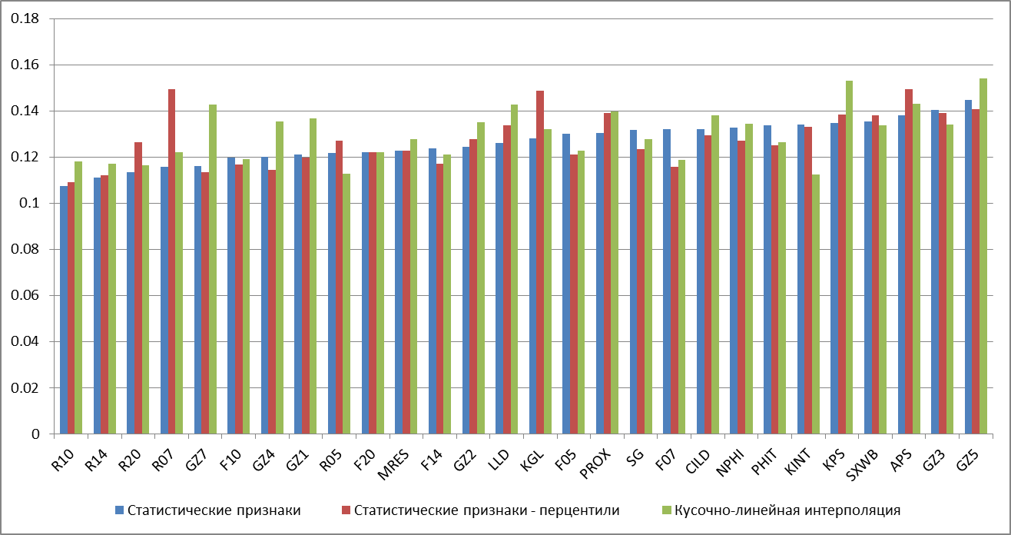
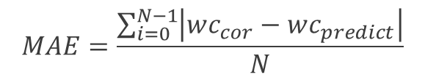
Выбор оптимальных признаков
Оценка признаков (средняя абсолютная ошибка)
$$MAE=\frac{\sum_{i=0}^{N−1}{\left|wc_{cor}−wc_{predict}\right|}}{N}$$
где wc_{cor} – ожидаемое значение обводненности, wc_{predict} –значение обводненности, предсказанное классификатором, N – количество скважин в контрольной выборке
Для выбора оптимального метода генерации признаков было решено провести классификацию ансамблем деревьев, с поиском оптимальных настроек для метода (изменение максимальной глубины дерева, количества деревьев в ансамбле решений, количество отбираемых признаков).
Средние значения MAE для разных методов [0.127, 0.128, 0.130], и результат практически не зависит от метода генерации параметров и от выбора кривой из данных каротажа

Slide 8
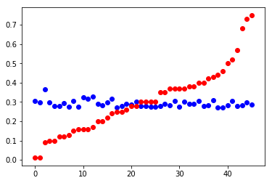
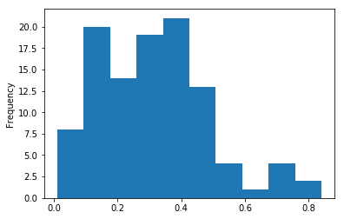
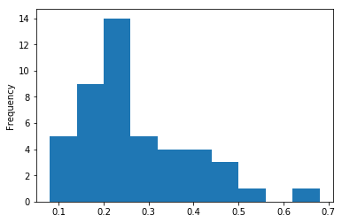
Выбор параметра, по которому проводить обучение
Результат на контрольной выборке (30% от тестовой) по кривой GZ5.
Признаки рассчитывались статистическим методом. Красным цветом изображены реальные значения обводненности, синим – предсказанные значения
Можно предположить, что полученный результат является следствием неравномерного распределения значений обводненности в обучающей выборке, и классификатор стремится предсказать среднее значение обводненности входных данных
Гистограммы значений обводненности: для обучающей выборки (слева) и для контрольной выборки (справа)

Slide 9
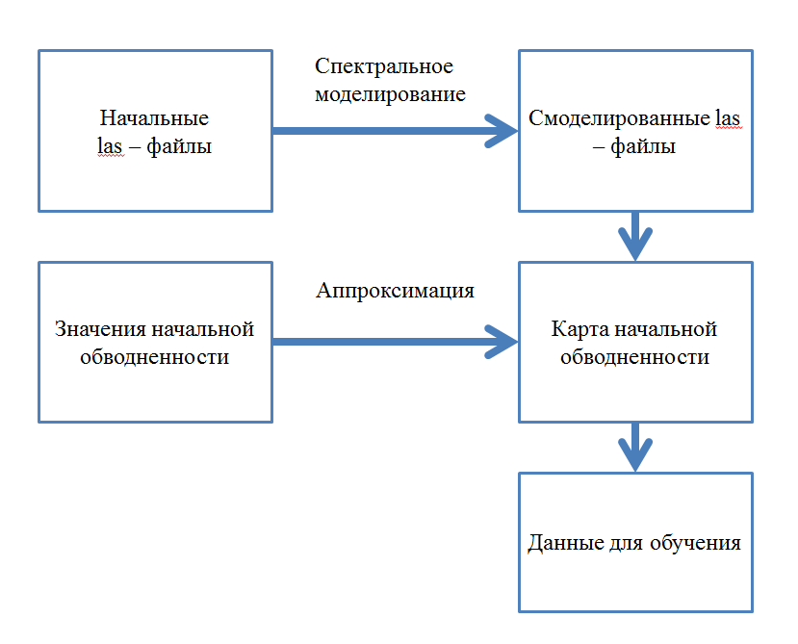
Увеличение размера обучающей выборки
Возможные решения проблемы расширения обучающей выборки:
Моделирование каротажных данных спектральным методом и интерполяция (аппроксимация) карты обводненности.
Использование каротажных данных и обводненности по нескольким «схожим» месторождениям (например, все месторождения Западной Сибири).
166
скважин
5349
скважин

Slide 10
Обучение на расширенной обучающей выборке
Генерация признаков: кусочно-линейная интерполяция.
Исходные кривые: aps, kgl
Проверка работы классификатора
контрольная выборка (30%) | значения wc на апроксимированной карте | реальные значения wc
Используемые метрики
Среднеквадратическая ошибка$: MSE=\frac{\sum_{i=0}^{N−1}{{\left(wc_{cor}−wc_{predict}\right)}^{2}}}{N}$
Коэффициент детерминации$:R^{2}=1− \frac{\sum_{i=0}^{N−1}{{\left(wc_{cor}−wc_{predict}\right)}^{2}}}{\sum_{i=0}^{N−1}{{\left(wc_{cor}−wc_{mean}\right)}^{2}}}$
Объяснимая вариация$:V_{e}=1− \frac{Var\{wc_{cor}−wc_{predict}\}}{Var\{wc_{cor}\}}$

Slide 11
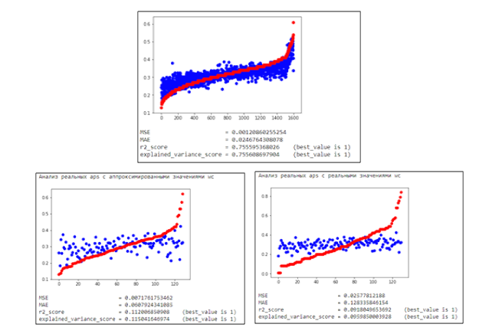
Случайный лес (aps)

Slide 12
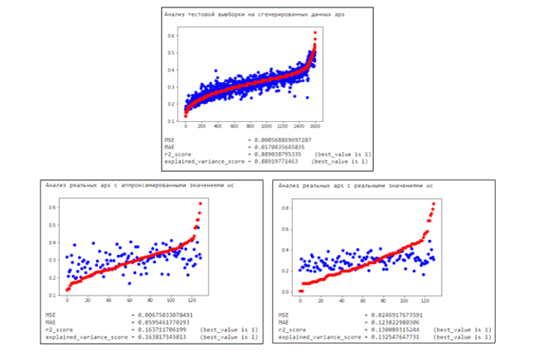
Нейросеть (aps)

Slide 13
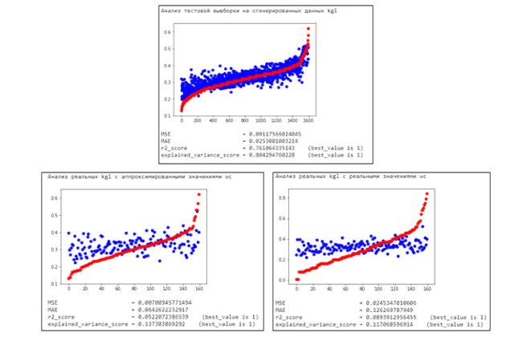
Нейросеть kgl

Slide 14
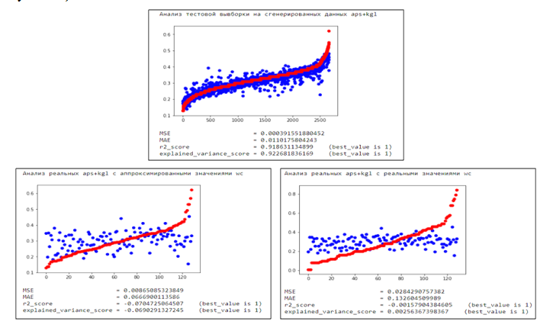
Нейросеть (kgl + aps)

Slide 15
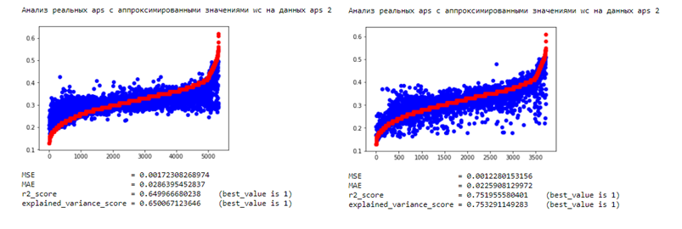
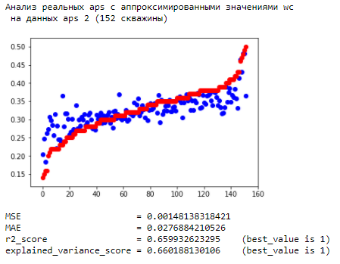
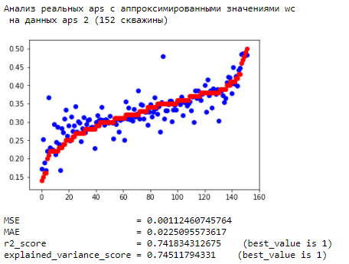
Проверка классификатора на другом расширенном наборе

Slide 16
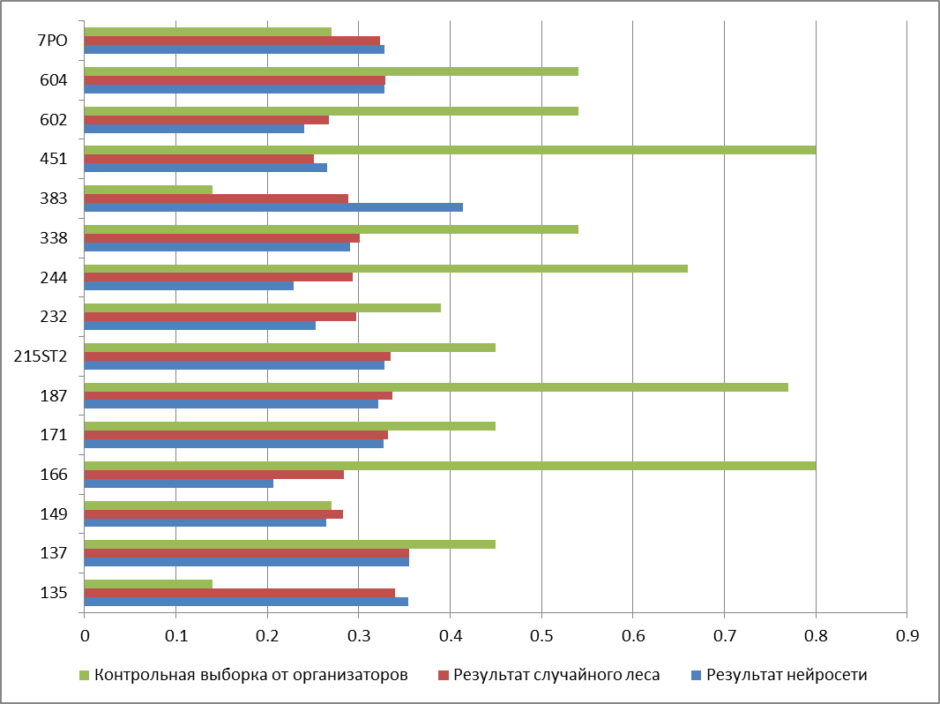
Проверка классификатора на расширенном наборе

Slide 17
Выводы
Проведен анализ и предобработка каротажных данных. Экспресс-анализ корреляции данных РИГИС и обводненности не выявил видимых закономерностей. Количество данных и распределение значений обводненности является недостаточным для настройки регрессионного и мультиклассового классификатора.
Исследованы 4 способа генерации признаков: кусочно-линейная интерполяция, 2 метода генерации статистических признаков и ДПФ-анализ. ДФП-анализ оказался плохо применим (возможно, авторы не смогли подобрать оптимальные коэффициенты, которые необходимо использовать для обучение). Метод основанный на кусочно-линейной интерполяции и методы на статистических признаках показали практически идентичные результаты.
Рассмотрены 4 метода классификации: деревья, ансамбль деревьев, градиентный бустинг и многослойные нейросети. На сгенерированных признаках все методы показывали близкие результаты (кроме одиночного дерева), ансамбль деревьев и нейросети имели небольшое преимущество по времени обучения.
Настроены классификаторы на данные РИГИС и ГИС и сделан вывод, что они стремятся предсказать среднее значение обводненности. Поэтому была расширена обучающая выборка на РИГИС, используя спектральное моделирование для данных каротажей и аппроксимацию обводненности, для увеличения разнообразия данных для обучения.
Обучены классификаторы на расширенной выборке РИГИС, которые показали высокие точности предсказаний на контрольной расширенной выборке (один набора для обучения и один набор для установления точности, в каждом наборе около 5000, а обучение производилось на 3500). Однако точность этих классификаторов на исходных данных была низкой.

Slide 18
Спасибо за внимание!

